Slide 1
Οι Μάγια
Ειρηνη Γεωργοπανου
Μαριτινα Γιατρα
Μαρια-Δημητρα Βυτιναρου
B1

Slide 2
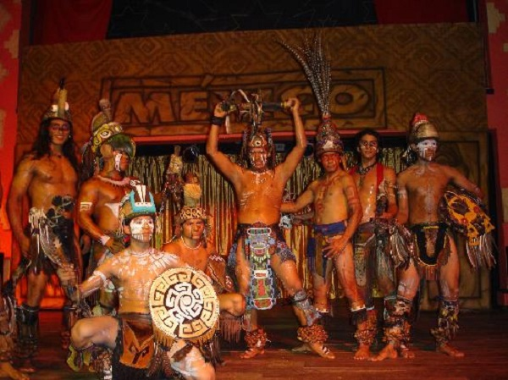
Λίγα λόγια για τους Μάγια
Οι Μάγια είναι λαός της Μέσης Αμερικής, ο οποίος κατοικεί σε μια σχεδόν συνεχή έκταση στο νότιο Μεξικό. Πριν από την ισπανική κατάκτηση του Μεξικού και της Κεντρικής Αμερικής, οι Μάγια είχαν αναπτύξει τον λαμπρότερο πολιτισμό του δυτικού ημισφαιρίου.

Slide 3
H ιστορία των Μάγιας
Οι ρίζες του πολιτισμού των Μάγια ανάγονται στο προϊστορικό παρελθόν. Τα πρώτα αρχαϊκά ευρήματα στην περιοχή των Μάγια χρονολογούνται στο 7500 π.Χ. Κατά την περίοδο 300 π.Χ έως 250 μ.Χ εμφανίστηκαν οι πρώτες πυραμίδες, συνοδευόμενες από τον ρυθμό γλυπτικής Ισάπα, ο οποίος διαδόθηκε ευρέως. Την περίοδο αυτή εμφανίζεται η πολύχρωμη αγγειοπλαστική κυρίως στους τάφους, που είναι ένα από τα τυπικά στοιχεία της αρχιτεκτονικής των Μάγια. Στην κλασική περίοδο ο πολιτισμός τους φτάνει στην πλήρη ανάπτυξη του, ωστόσο στα τέλη της περιόδου αρχίζει να παρακμάζει. Μόνο υποθέσεις μπορούν να διατυπωθούν για την εξήγηση του φαινόμενου.

Slide 4
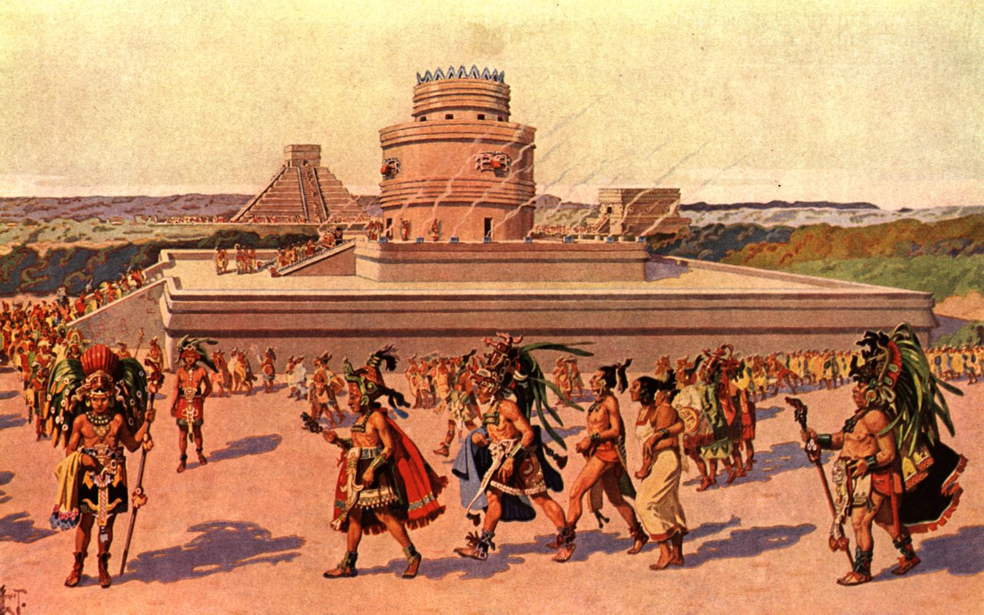
Η κοινωνική και πολιτική οργάνωση
Η κοινωνία των Μάγια ήταν ταξική και υπήρχε μια κληρονομική αριστοκρατία. Τα μέλη της αριστοκρατίας αυτής κατείχαν μεγάλες εκτάσεις γης, διαχειρίζονταν τις υποθέσεις του κράτους και κατείχαν τα σημαντικότερα στρατιωτικά και θρησκευτικά αξιώματα.

Slide 5
οικονομική οργάνωση αρχιτεκτονική
Γενικά, η γεωργία υπήρξε η κύρια οικονομική δραστηριότητα. Καλλιεργούνταν καλαμπόκι, φασόλια, κολοκύθια, βαμβάκι, κακάο, πιπεριές και οπωροφόρα. Το εμπόριο, μεταξύ τόσο κοντινών πόλεων όσο και πολύ μακρινών αποστάσεων, ήταν πολύ ανεπτυγμένο.
Τα τελετουργικά κέντρα των Μάγια βρίσκονταν σε τεχνητούς λόφους, που μερικές φορές ήταν σε επικίνδυνο βαθμό απόκρημνοι.
--------------------------------

Slide 6
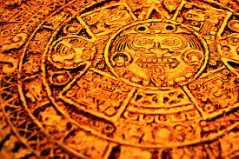
Πλαστικές τέχνες και χειροτεχνήματα
Η γλυπτική των Μάγια αναπτύχθηκε κυρίως πάνω στους βωμούς και στις στήλες που βρίσκονταν συνήθως μπροστά από τους ναούς.
Οι Μάγια ήταν εξαιρετικοί τεχνίτες και επεξεργάζονταν πολλές διαφορετικές πρώτες ύλες. Ανακαλύφθηκαν κοσμήματα από ζαντ, κοχύλια, κόκκαλο, θαυμάσια εργαλεία από οψιδιανό και πολλά κεραμικά.

Slide 7
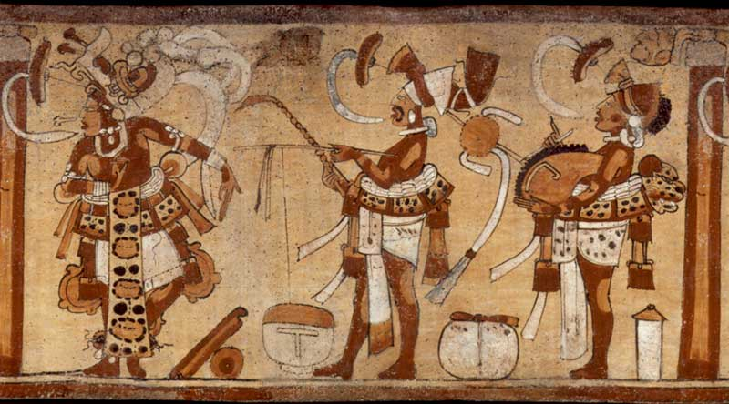
Η μουσική των Μάγια
Ο μουσικός πολιτισμός των Μάγια είναι στενά συνδεδεμένος με τον πολιτισμό των υπολοίπων λαών της προκολομβιανής Αμερικής.
Η μουσική για τους Μάγια ήταν ένας τρόπος να ασκήσουν τη θρησκευτική λατρεία τους, καθώς οι θυσίες και οι θρησκευτικές τελετές άρχιζαν με τελετουργικό χορό.

